Slide 1
Творческая деятельность учащихся в рамках фестиваля «Мир через культуру».
Учитель русского языка и литературы МОУ СОШ №43
Козлова Ирина Анатольевна

Slide 2
В рамках проектно-исследовательской деятельности школа участвует в фестивале детского творчества «Мир через культуру», который проводится в рамках Международного культурного проекта «Колокол Мира в День Земли».

Slide 3
Актуальность
«Формирование у обучающихся основ культуры исследовательской и проектной деятельности и навыков разработки, реализации и общественной презентации обучающимися результатов исследования, предметного или межпредметного учебного проекта, направленного на решение научной, личностно и (или) социально значимой проблемы».

Slide 4
Цель конкурса:
развитие творческих способностей ученика;
развитие стремления к красоте и духовным достижениям;
пробуждение интереса к авторскому художественному слову;
формирование навыков выразительного чтения, умения выражать, мысли и чувства, понимать смысл произведения.

Slide 5
Формируемая компетентность – коммуникативная.

Slide 6
Проектный продукт
Конкурс стихотворений
Конкурс творческих работ
Конкурс художественного чтения литературных произведений
Конкурс изобразительного или декоративно-прикладного искусства

Slide 7
Год участия | Фамилия, Имя | Класс | Победители и призёры | Учитель
2012-2013 | Задирей Наталья | 6Б | 2 место в конкурсе художественного слова | Ковалёва С.А. Назаров А.В.
2013-2014 | Корж Алина | 6Г | Поощрительный диплом в конкурсе сочинений «Сказки о добре и Красоте | Козлова И.А.
 | Исаев Иван | 6А | Специальный приз за сценическую культуру в конкурсе художественного слова «Будь хозяйкой, Красота!» 2 место номинация «Поэзия» | Исаева С.Н.
 | Демидова Дарья | 6А | 3 место в конкурсе художественного слова «Будь хозяйкой, Красота!» (номинация «Поэзия») | Исаева С.Н.

Slide 8
Год участия | Фамилия, Имя | Класс | Победители и призёры | Учитель
2013-2014 | Григорьева Наталья | 10А | 3 место в конкурсе сочинений-размышлений «Дума о Культуре есть Врата в Будущее» | Пахова Е.В.
 | Малая Кристина | 10Б | 2 место в конкурсе сочинений-размышлений «Дума о Культуре есть Врата в Будущее» | Пахова Е.В.
 | Будкина Марина | 5А | Поощрительный приз в конкурсе сочинений «Сказки о Добре и Красоте» | Пахова Е.В.
 | Задирей Наталья | 7Б | 1 место в конкурсе художественного слова «Будь хозяйкой, Красота!» (номинация «Поэзия») | Назаров А.В.

Slide 9
Год участия | Фамилия, Имя | Класс | Победители и призёры | Учитель
2014-2015 | Кузнецова Екатерина | 7Г | Дипломант в номинации «Сочинение» | Козлова И.А.
 | Евдокимов Даниил | 8В | Дипломант в номинации «Стихотворение» | Козлова И.А.
 | Исаев Иван | 7А | Дипломант в номинации «Стихотворение» | Исаева С.Н.
 | Абушаев Валентин | 9Г | Лауреат в номинации «Художественная слово» | Богачёва Л.В.
 | Добрынская Мария | 11А | Лауреат в номинации «Сочинение» | Пахова Е.В.
 | Малая Кристина | 11Б | Лауреат в номинации «Сочинение» | Пахова Е.В.
 | Задирей Наталья | 8Б | Лауреат в номинации «Художественное слово» | Назаров А.В.

Slide 10
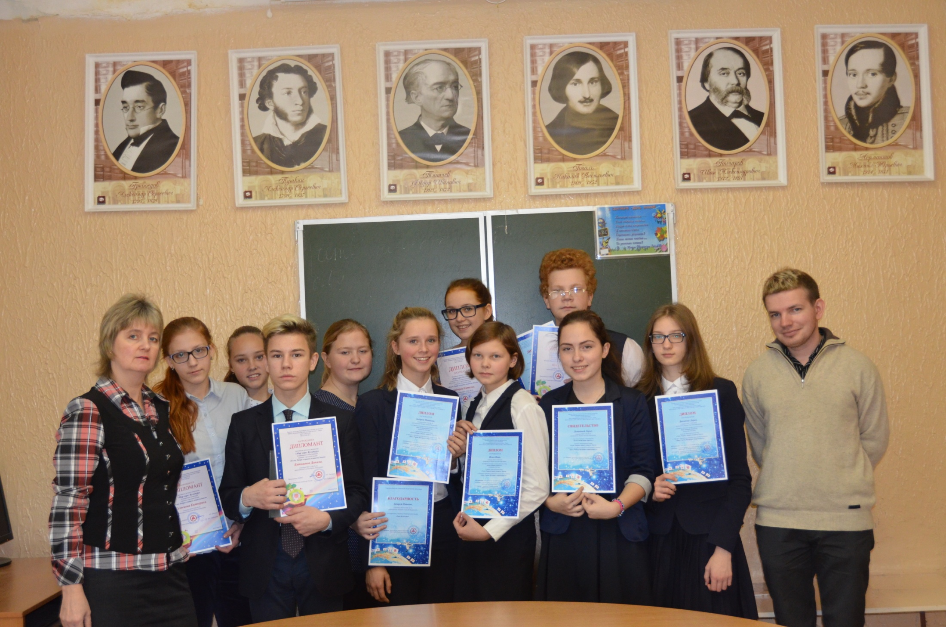

Slide 11
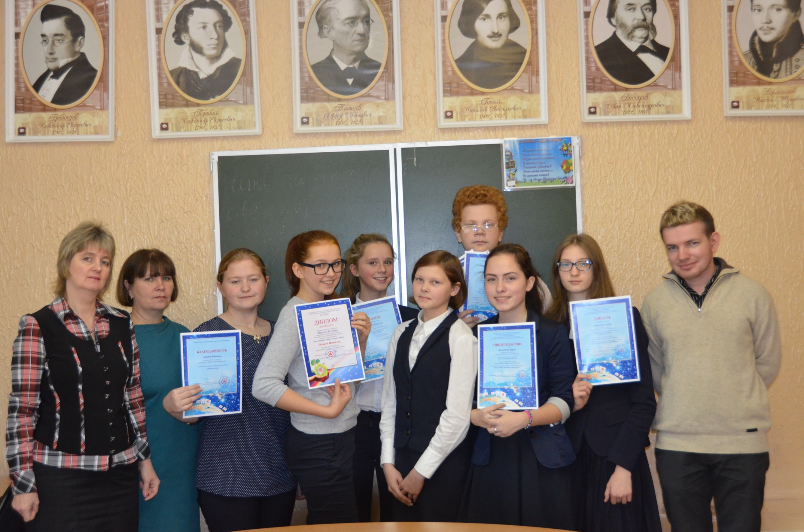

Slide 12
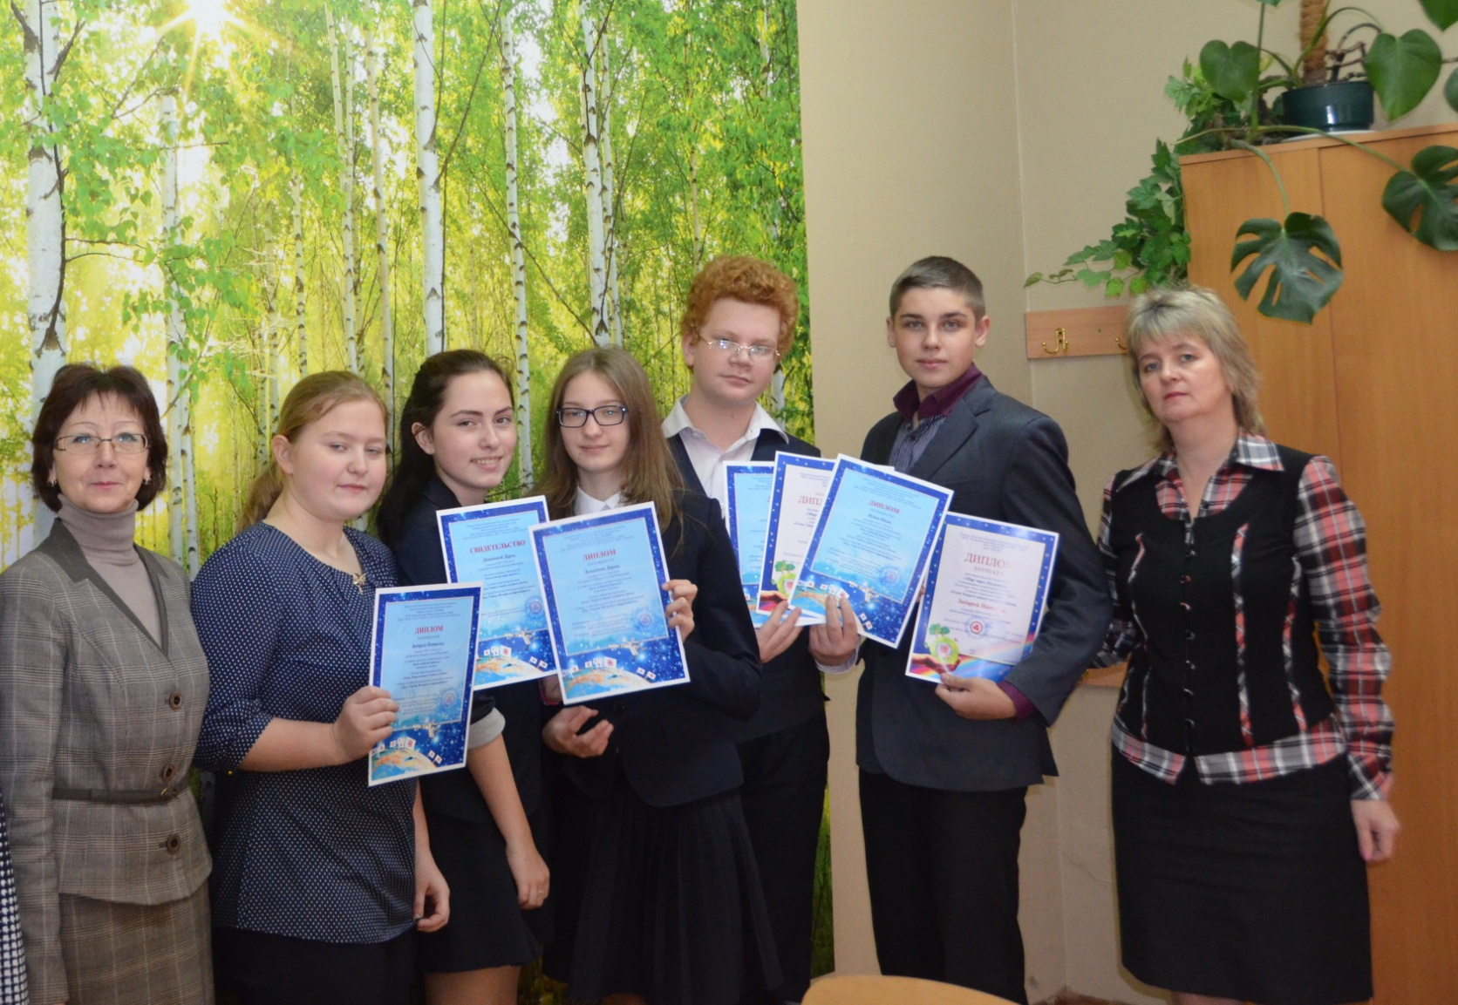

Slide 13
